Slide 1
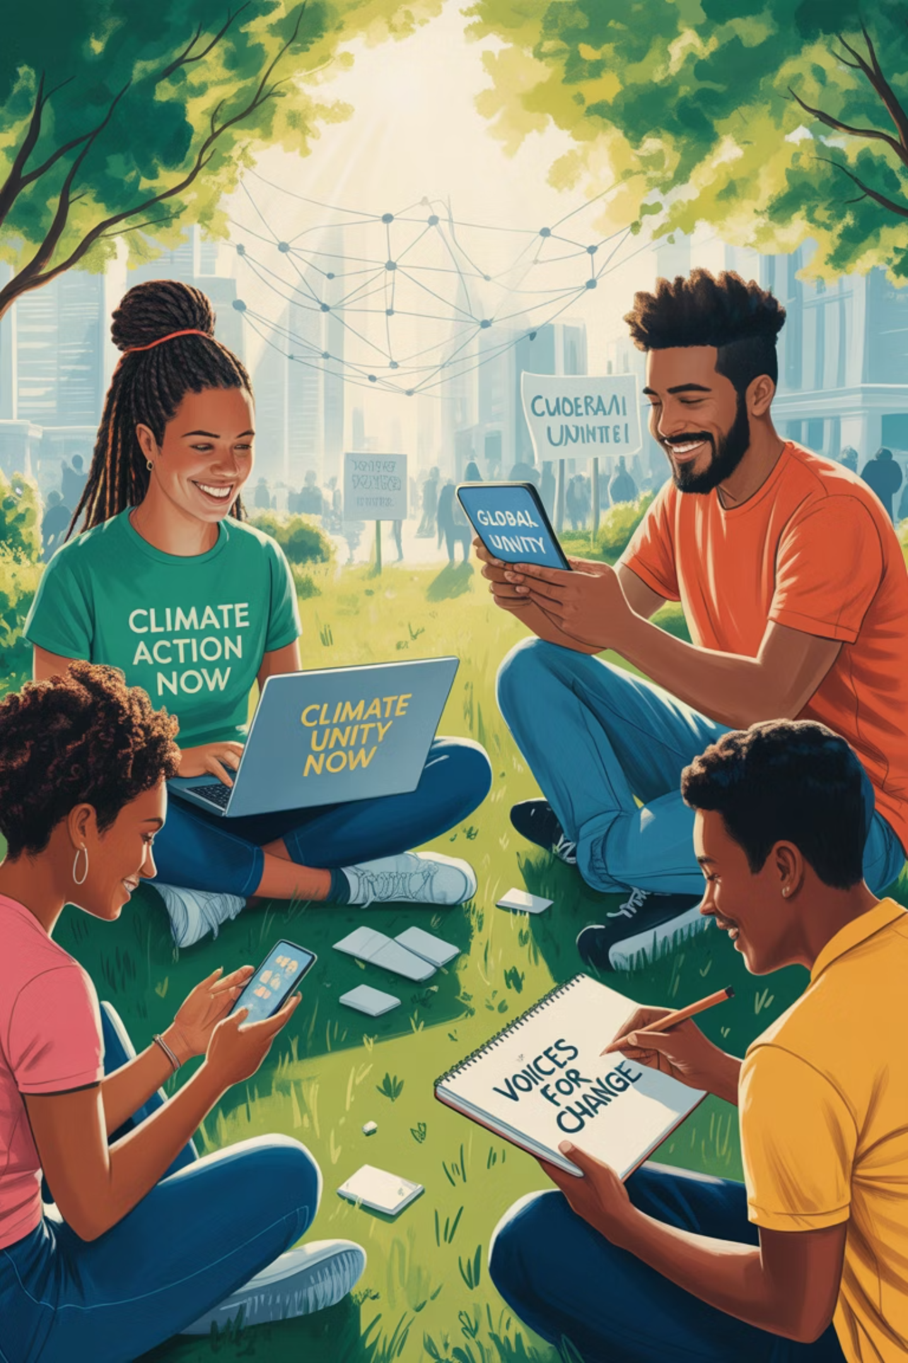

MEDIAktivni Mladi: Informisanje na Balkanu
Mladi i medijski aktivizam
Moć i zamke u digitalnom dobu

Slide 2
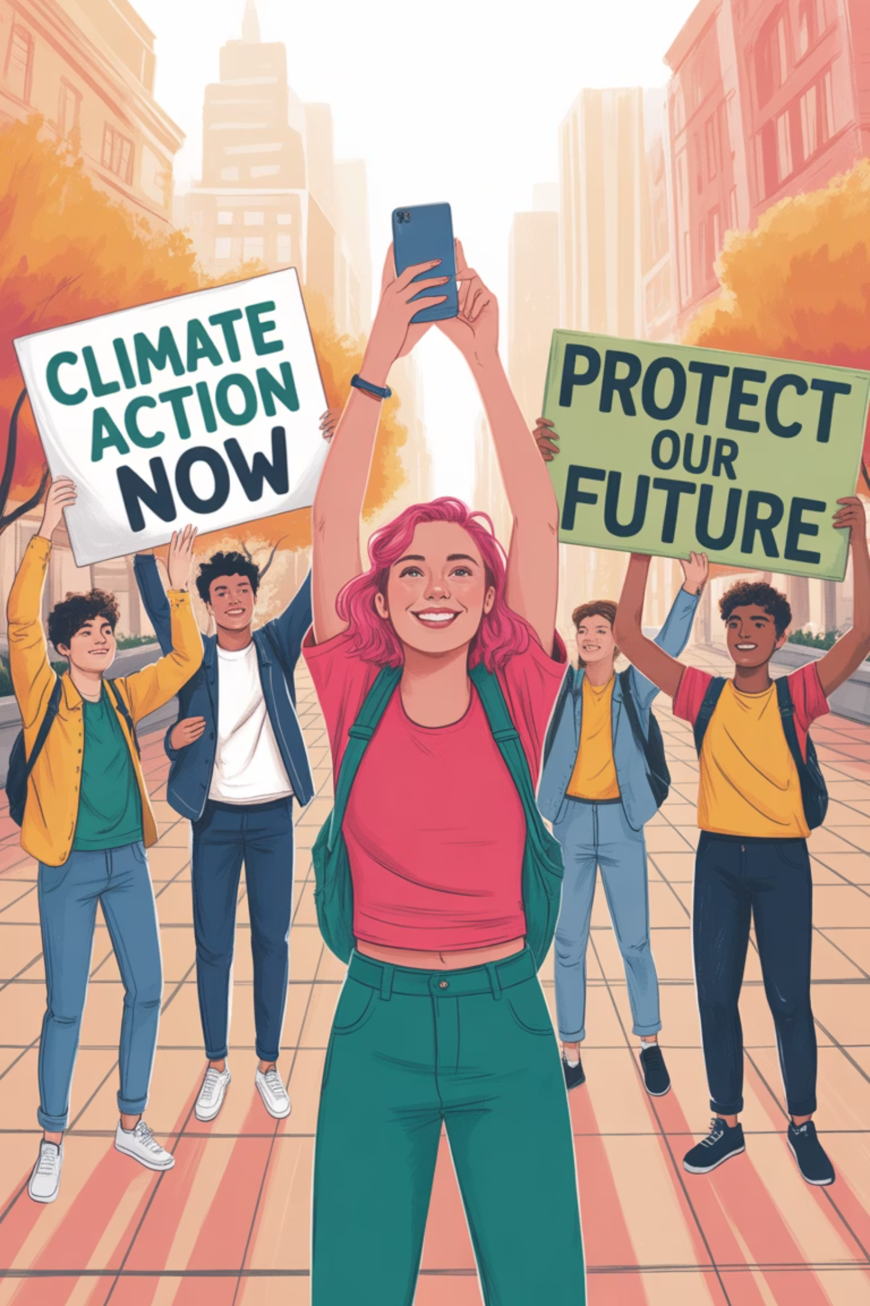
Omladinski aktivizam je kroz istoriju bio snažna pokretačka snaga društvenih promena. U modernom dobu, evoluirao je zajedno sa digitalnom tehnologijom, stvarajući nove mogućnosti i izazove. Ova prezentacija istražuje kako mladi koriste medije za društvene promene, uticaj društvenih mreža na političku svest i kritičke veštine potrebne za snalaženje u današnjem informacionom pejzažu.

Slide 3
Definisanje omladinskog aktivizma
Aktivno učešće
Šire angažovanje od demonstracija
Definicija u nastajanju
Mladí ljudi aktivno promovišu društvene promene kroz proteste, advokatske kampanje, podizanje svesti, građansko uključivanje i volontiranje.
Obuhvata suptilnije oblike kao što su obrazovne inicijative i izgradnja veština za građansko učešće.
Proširila se tokom vremena da obuhvati različite pristupe podsticanju aktivnog građanstva.
Kao što ističe naučnik Ron Kasimir, stanje mladih direktno utiče na društvene težnje i izazove, naglašavajući značaj njihovog aktivizma.

Slide 4
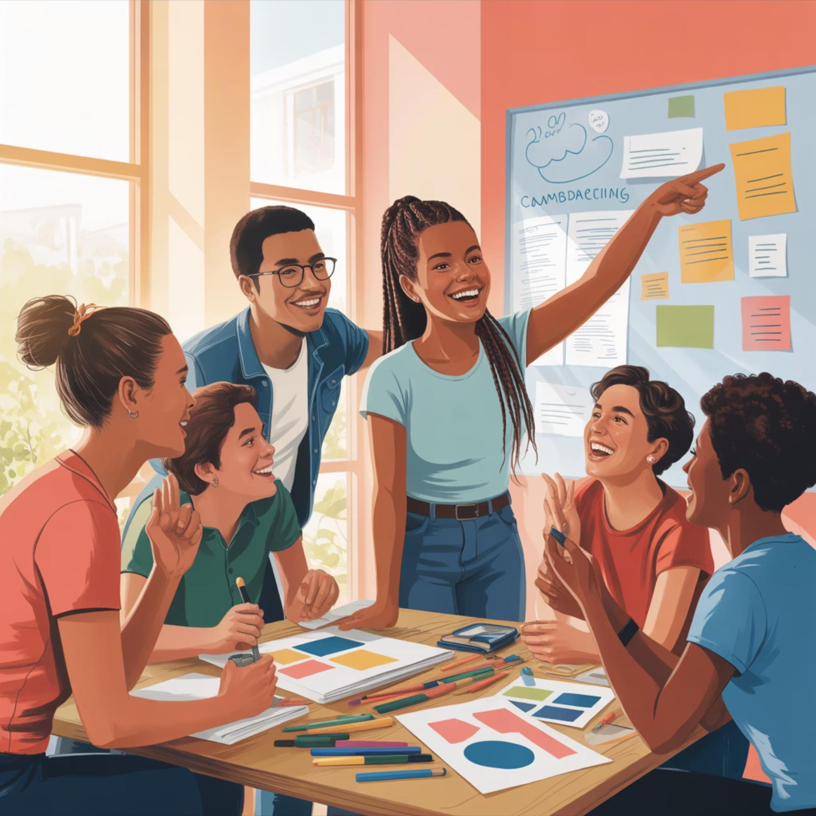
Zašto je omladinski aktivizam važan
Mladí ljudi donose sveže perspektive, energiju i posvećenost u rešavanje društvenih problema
Njihovo uključivanje pomaže u oblikovanju budućeg liderstva
Održava demokratsko učešće
Neophodno za suočavanje sa izazovima 21. veka
Stvara pozitivne društvene promene
Digitalno doba transformisalo je omladinski aktivizam pružajući nove alate za angažman, ali takođe predstavlja izazove poput održavanja dugoročne posvećenosti, prevazilaženja digitalnog jaza i suprotstavljanja državnom nadzoru.

Slide 5
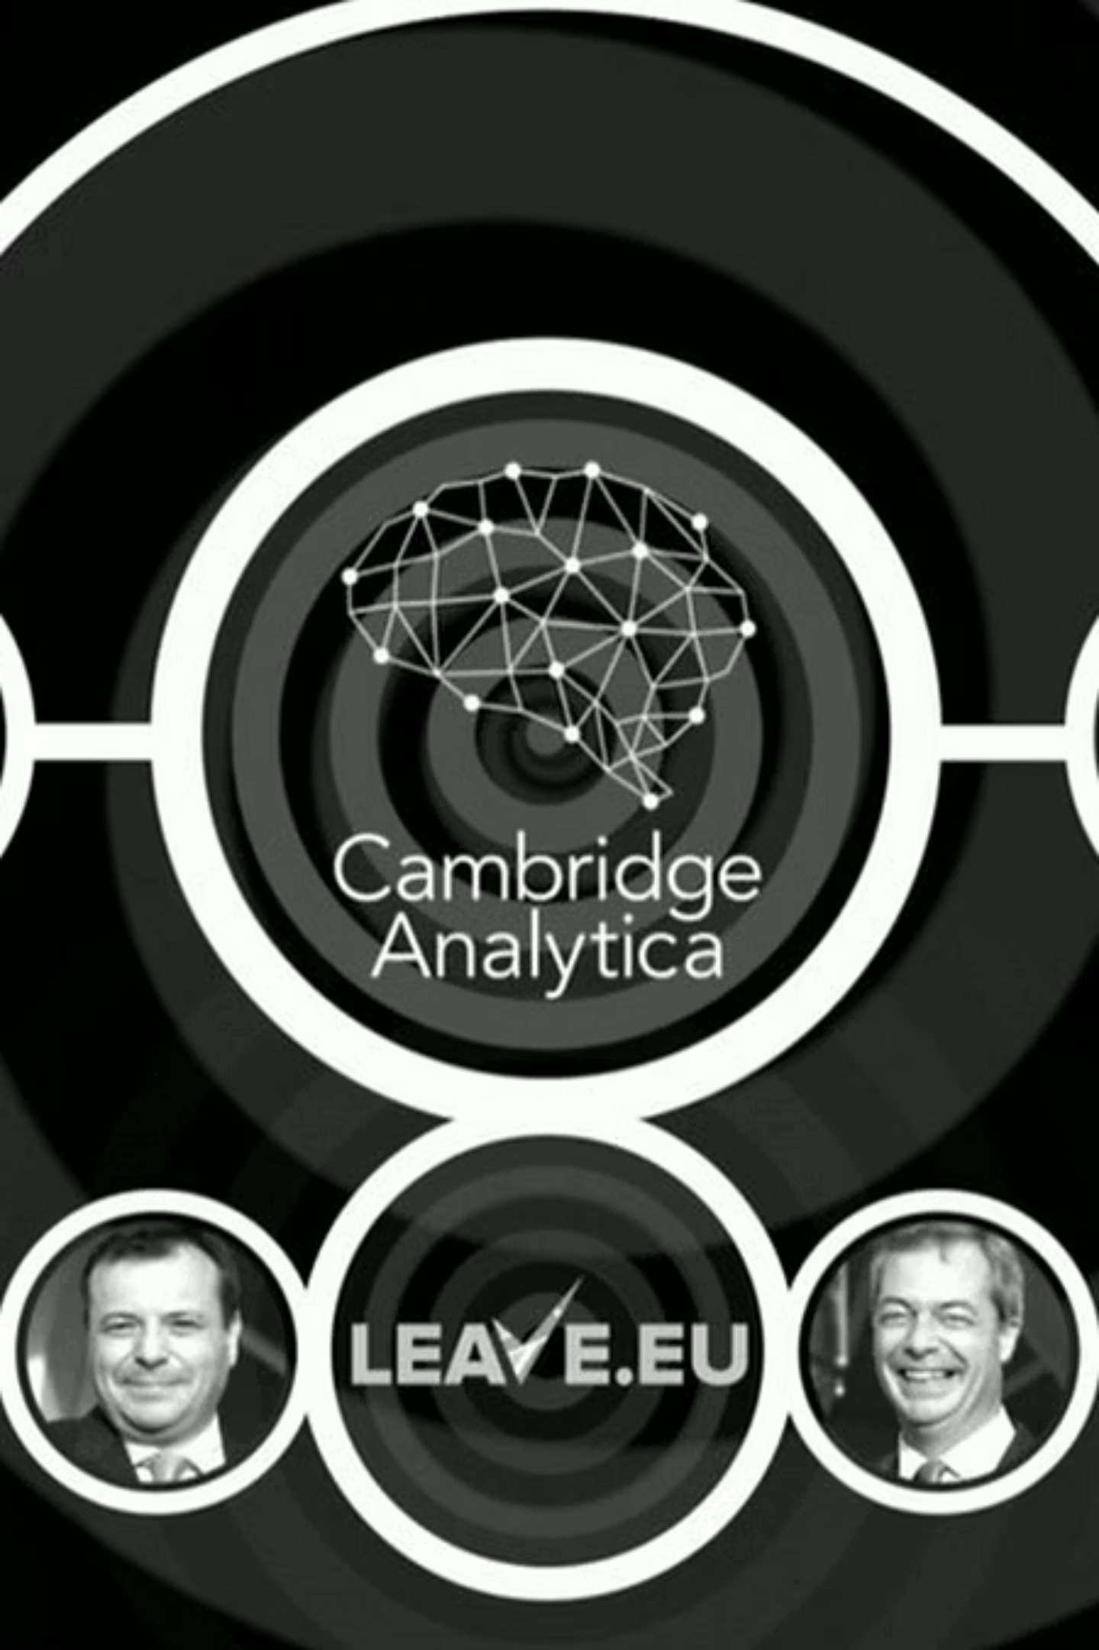



Uticaj društvenih mreža na politiku
Cambridge Analytica
Koristila je Facebook podatke za ciljanje neodlučnih glasača kroz personalizovane kampanje u Breksitu i Trampovim izborima.
Manipulacija platformom
Mobilizovala pasivne pojedince u Breksitu i potisnula potencijalne glasove za Hilari Klinton.
Skorašnji primer
Ilon Mask je pojačao dezinformacije na X (Twitter), uključujući i falsifikovani video o Kamali Haris sa 120-130 miliona pregleda.

Slide 6
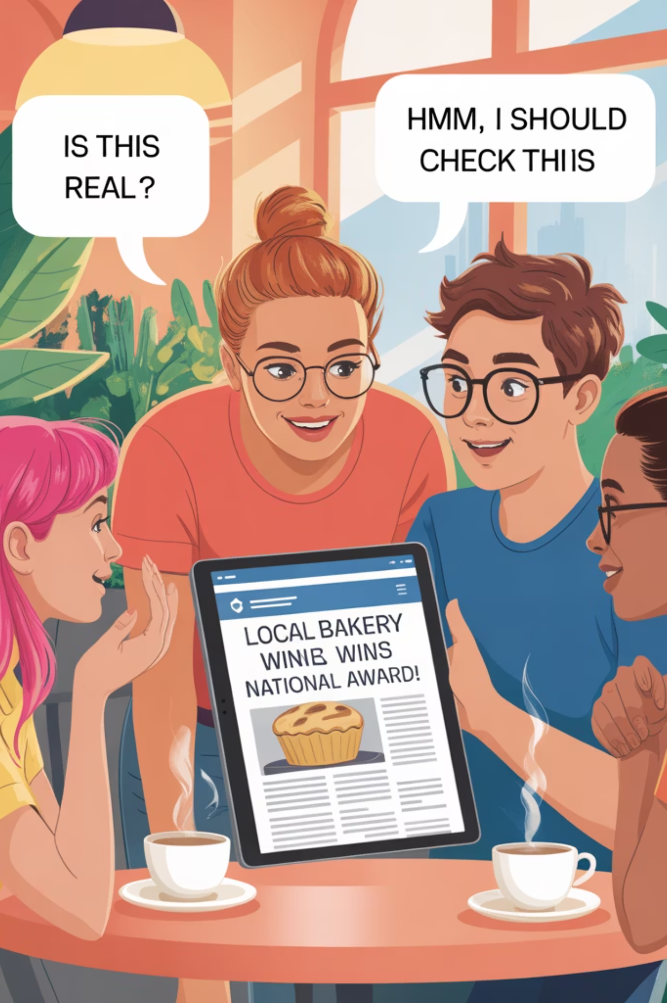

Obrasci konzumiranja medija kod mladih
Prema Evropskoj komisiji, preko 40% mladih svakodnevno nailazi na lažne vesti, a malo njih proverava tačnost takvih informacija.
Ključni trendovi:
Šta rađa zabrinutost:
Mladí ljudi provode značajno vreme onlajn
Mnogima nedostaje medijska pismenost
Podložni su dezinformacijama
Oslanjaju se na društvene mreže kao primarni izvor vesti
Ranjivi na manipulaciju
Preferiraju privatne platforme za poruke poput Instagrama i Mesendžera

Slide 7
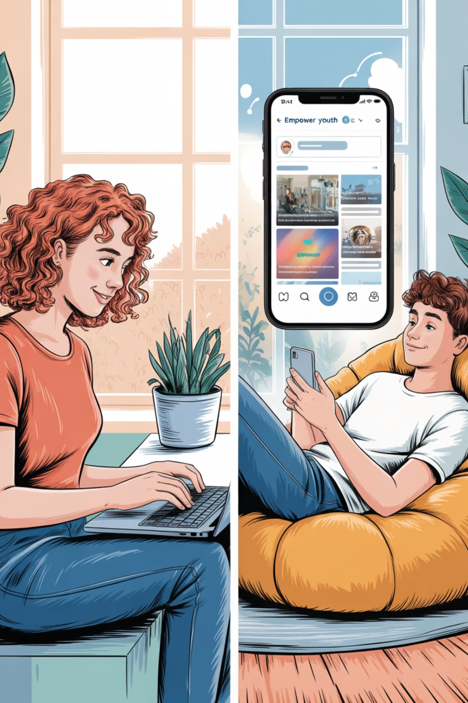
Dualna priroda aktivizma na društvenim mrežama
Optimističko gledište
Omladinski aktivizam se razvio i uključuje angažman na društvenim mrežama, volonterski rad i netradicionalne pokrete.
Pesimistično viđenje
Kritičari tvrde da su današnji mladi više usmereni na sebe i manje građanski angažovani od prethodnih generacija.
Realnost
Dok manjina koristi društvene mreže da unapredi političku svest, većina se upušta u korišćenje usmereno na zabavu ili pasivnu upotrebu.

Slide 8
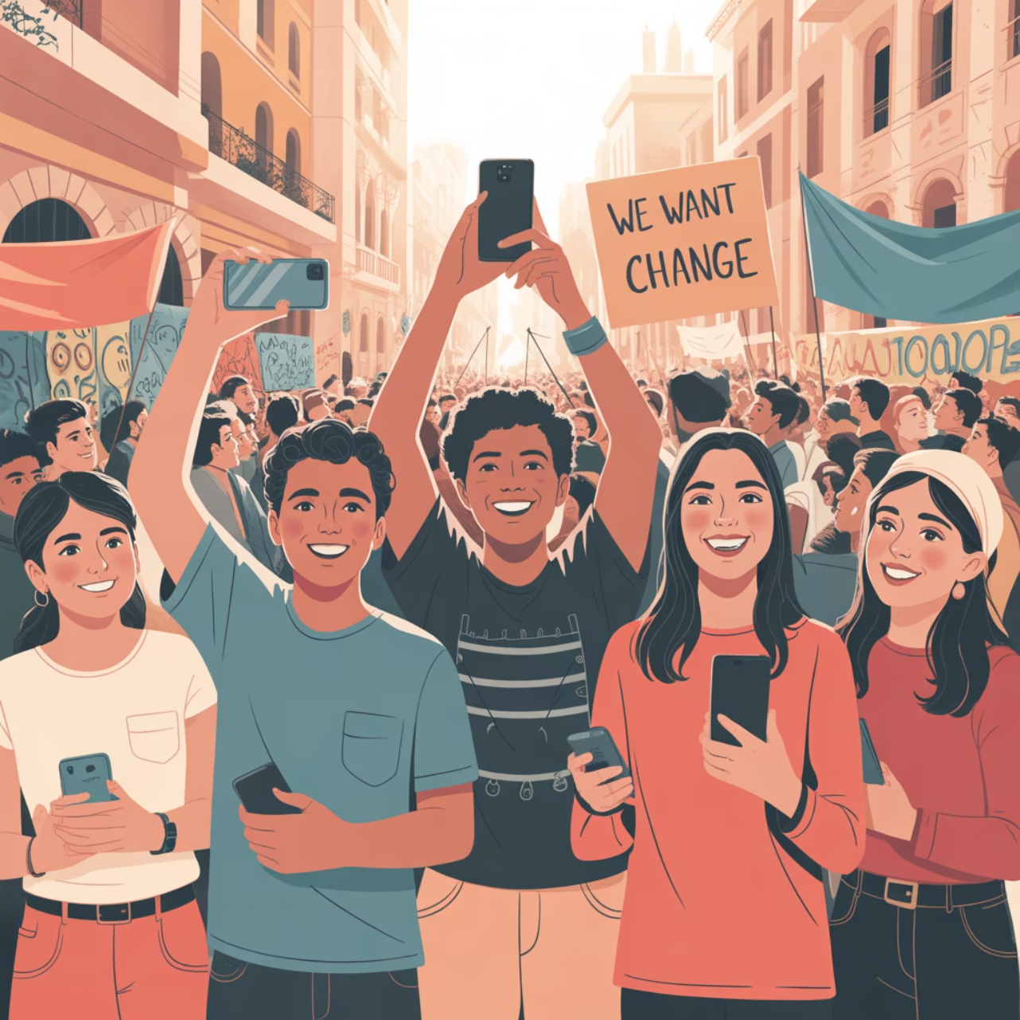
Studija slučaja: Arapsko proleće
Počevši od 2010. godine, ovaj talas protesta i revolucija preoblikovao je Bliski istok. Mladi aktivisti koristili su platforme kao što su Fejsbuk, Tviter i YouTube da:
Organizuju demonstracije
Podignu svest
Razmenjuju informacije u zemljama poput Tunisa i Egipta
Zaobiđu državnu cenzuru
Omoguće masovnu mobilizaciju
Pokušaji vlade da blokiraju pristup internetu – poput tuniskih restrikcija veb-sajtova i petodnevne potpune blokade interneta u Egiptu – samo su ojačali odlučnost protestanata.

Slide 9

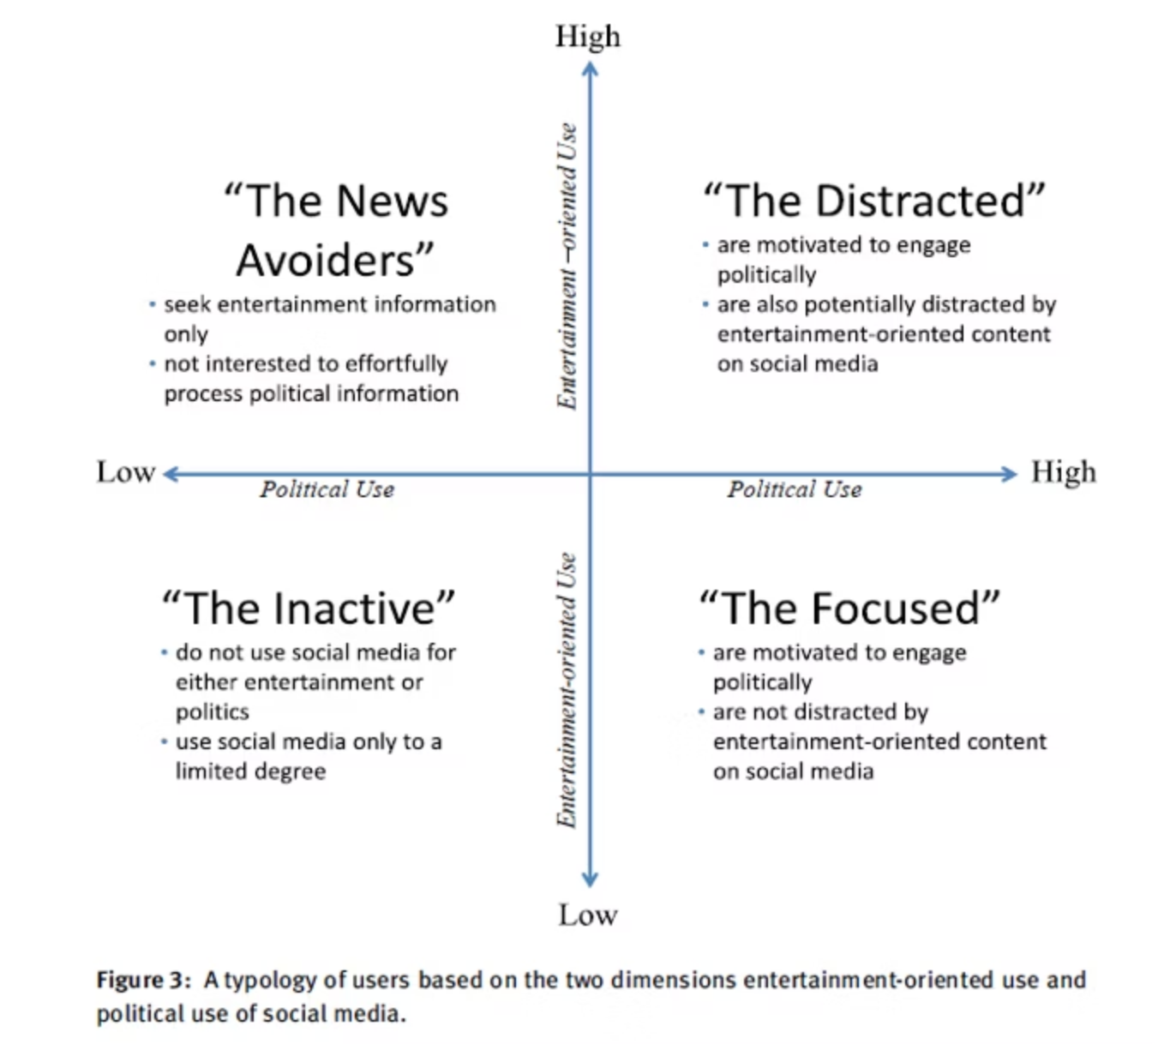



Problem filter mehura
Istraživanje ADMe grupe iz Beča ističe da većina mladih koristi društvene mreže prvenstveno za zabavu, a manji broj se bavi političkim sadržajem.
Algoritamska zamka
Većina mladih postaje žrtva algoritama koji stvaraju "filter mehure", ograničavajući ih na uske, ponavljajuće i često pristrasne informacije.
Nedostatak veština
Samo oni koji poseduju veštine za kritičku analizu i traženje različitih izvora mogu da iskoriste društvene mreže za smisleno učenje.
Posledice
Za ostale, ove platforme mogu dovesti do intelektualne stagnacije, učvršćivanja pojednostavljenih pogleda i obeshrabrivanja dublje političke svesti.

Slide 10
Značajni primeri medijskog aktivizma mladih
1
2
Arapsko proleće
Black Lives Matter
Mladi aktivisti koristili su društvene mreže da organizuju ustanke širom Bliskog istoka, zaobilazeći državnu cenzuru i omogućavajući masovnu mobilizaciju.
Omladinski aktivisti pojačali su pokret kroz heštegove i live strimovanje protesta, dovodeći pitanje policijske brutalnosti u globalni fokus.
3
4
Klimatske promene
Pokret #MeToo
Greta Tunberg i drugi koristili su društvene mreže da organizuju globalne štrajkove za klimu i pritisnu svetske lidere na smislenu akciju.
Uglavnom pokrenut od strane mladih aktivista, ovaj pokret se brzo proširio društvenim mrežama da bi se suočio sa seksualnim uznemiravanjem i zlostavljanjem širom sveta.

Slide 11

Zaključak: Analogija sa alatom
Društvene mreže su poput „Hiltija“: moćan alat koji može biti efikasan samo ako korisnik zna da ga upotrebi.
Iskorišćavanje punog potencijala iziskuje:
Kritički nastrojenu medijsku pismenost
Aktivno uključivanje u različite perspektive
Za većinu mladih kojima nedostaje odgovarajuća "obuka" ili iskustvo, društvene mreže često služe kao prepreka, a ne kao pokretač političkog osnaživanja.
Dobro razvijenu političku svest
Tradicionalne istraživačke veštine
Sposobnost verifikacije informacija

Slide 12
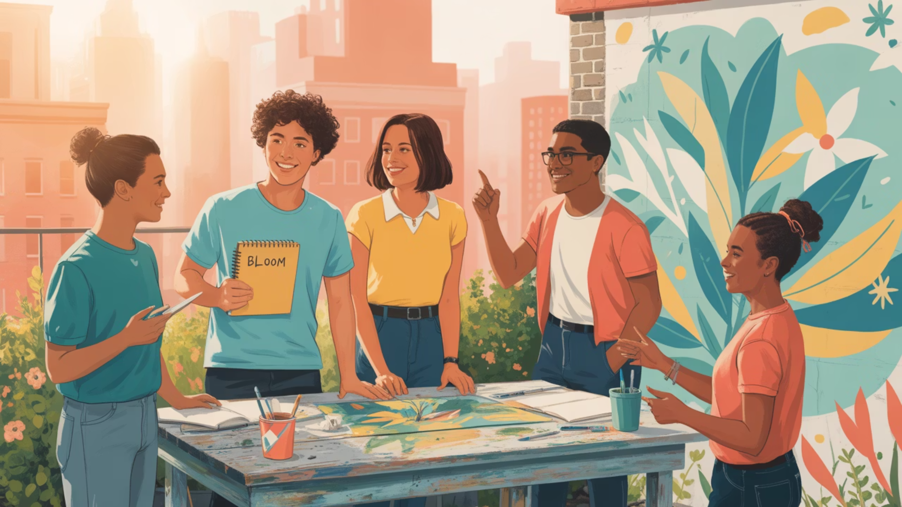
Hvala

